Slide 1

Tds200 oppsummering
Oppsummering av kryssplattform høsten 2023

Slide 2
Agenda
TypeScript - Hvorfor? - Syntax - Viktige punkter - Shortcuts for bedre kode - Dos & Don’ts
Kryssplattform - Positive/Negative sider
React Native - Oppbygning - Komponenter - State/Props/Hooks - useContext - Eksterne kall - Dos & Dont’ts
Tailwind CSS
Firebase - Hva er firebase? - Oppsett demo igjen?
Eksamen :O
Spørsmål?

Slide 3

Typescript – Hvorfor?
Introduserer typer til JavaScript
Enklere å vedlikeholde
Typer er god dokumentasjon i seg selv
Finner feil før run-time
Bedre sikkerhet grunnet færre bugs
Mange eksterne biblioteker / enormt støtte utad
Backet av Microsoft

Slide 4
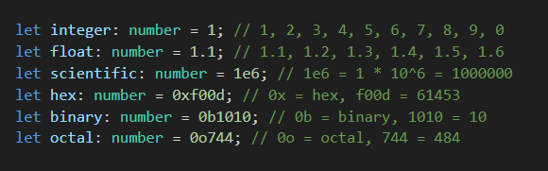
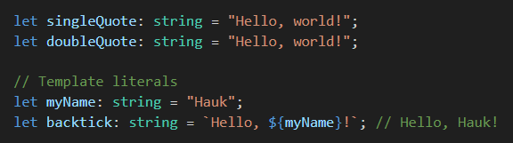
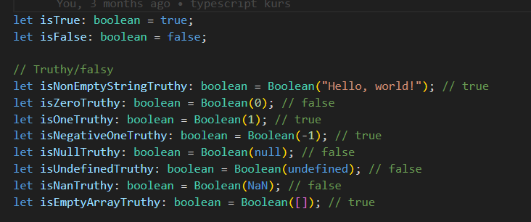
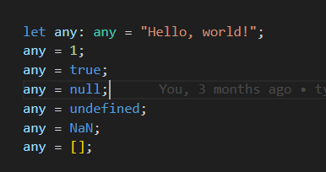
Typescript – Syntax og viktige punkter
Enkle typer (number, string, boolean, any)

Slide 5
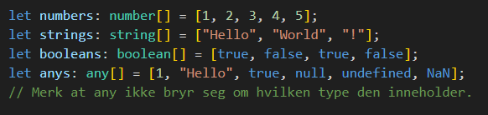
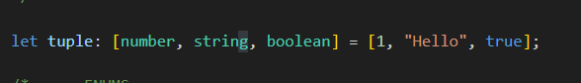
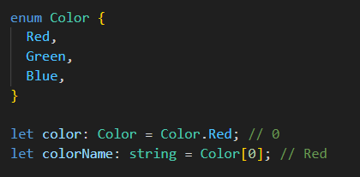
Typescript – Syntax og viktige punkter
Enkle typer (array, tuple, enum)

Slide 6
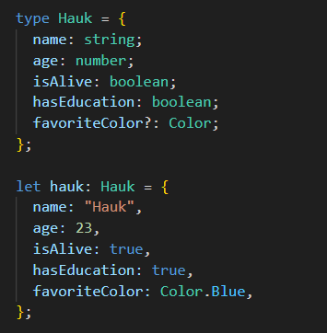
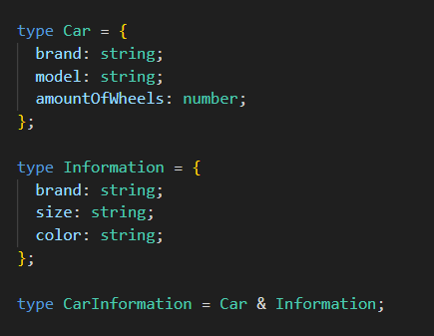
Typescript – Syntax og viktige punkter
Egne typer

Slide 7
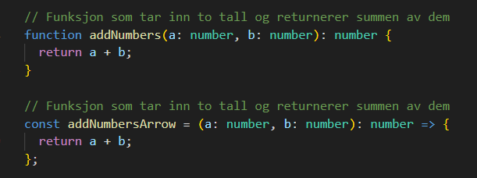
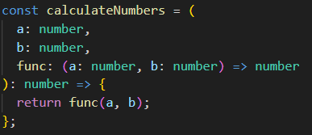
Typescript – Syntax og viktige punkter
Functions
Spiller ingen rolle, men hold deg til én!!!

Slide 8
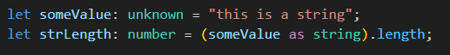
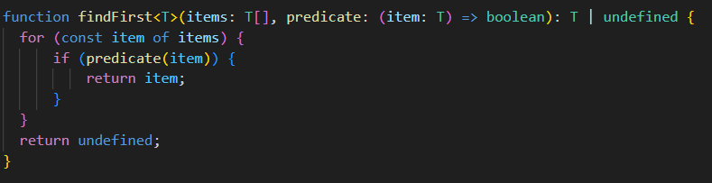
Typescript – Syntax og viktige punkter
Type assertion
Pass opp! Du sier til kompilatoren: «Stol på meg, jeg vet hva jeg gjør!»
Generics
Lar deg bruke hvilken som helst type, men er fortsatt typesikker.

Slide 9
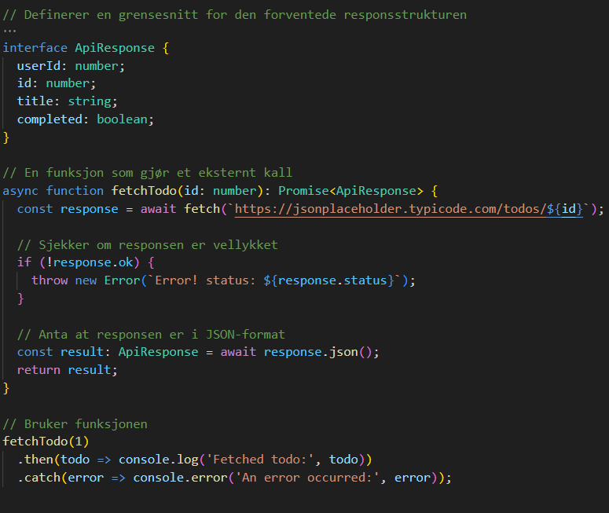
Typescript – Syntax og viktige punkter
Eksterne kall

Slide 10
Typescript – Syntax og viktige punkter
Interfaces vs. Types
Type inference
Type compatability
Klasser
Arv
LÆRE Å LESE ERRORS!
Masse mer – man blir aldri utlært her! Språket blir stadig oppdatert med nye features

Slide 11
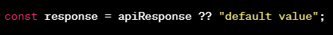
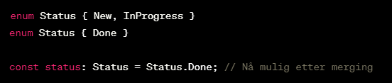
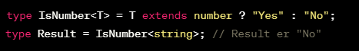
Typescript – Shortcuts for bedre kode
«Bruk apiResponse dersom den er definert, ellers bruk default value»
Utfør det rett etter spørsmålstegnet dersom «truthy», hvis ikke, utfør det etter kolon

Slide 12
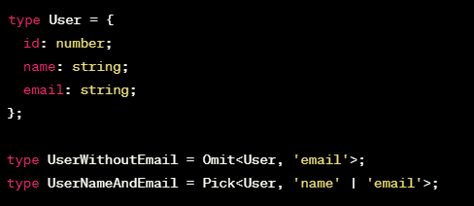
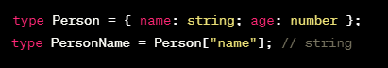
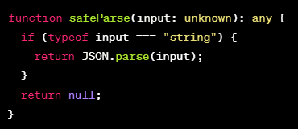
Typescript – Shortcuts for bedre kode
Bruk utvalgte deler av en type i en ny type
Finn ut typen til en property
Passer på at du har lov til å kjøre JSON.parse() Veldig nyttig i eksterne kall

Slide 13
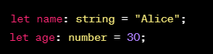
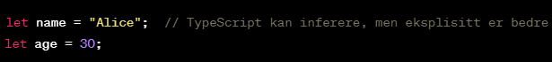
Typescript – Dos & don’ts
Do
Don’t

Slide 14
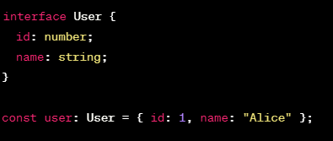
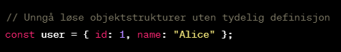
Typescript – Dos & don’ts
Do
Don’t

Slide 15
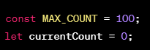
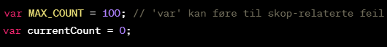
Typescript – Dos & don’ts
Do
Don’t

Slide 16
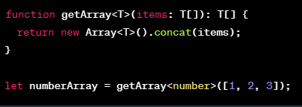
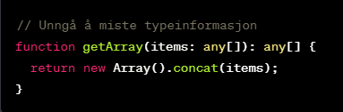
Typescript – Dos & don’ts
Do
Don’t

Slide 17
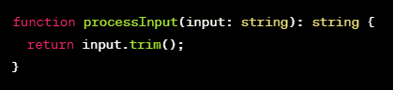
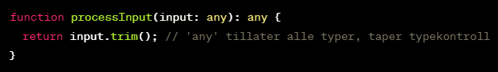
Typescript – Dos & don’ts
Do
Don’t

Slide 18
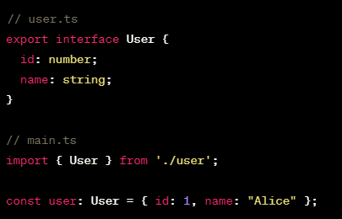
Typescript – Dos & don’ts
Do
Don’t
Ikke ha alt i en fil. Strukturer prosjektet hensiktsmessig

Slide 19

Kryssplattform utvikling
Positive sider
Økonomisk
Raskere utvikling
Én kodebase
Uniform brukeropplevelse
Voksende miljø med plugins, biblioteker, og support
Negative sider
Ytelse – native er raskere
Noen native funksjoner er ikke støttet
Oppdateringer kan ta tid for å støtte alle plattformer
Kan være større enn native applikasjoner
Feilsøking kan være vanskelig

Slide 20

React native – Oppbyggning
Mappestruktur (live demo)
Alt går igjennom App.tsx
<View>, <Text>, <TouchableOpacity> etc.
Navigation
State management
Styling
Hooks
Eksterne kall
Expo

Slide 21
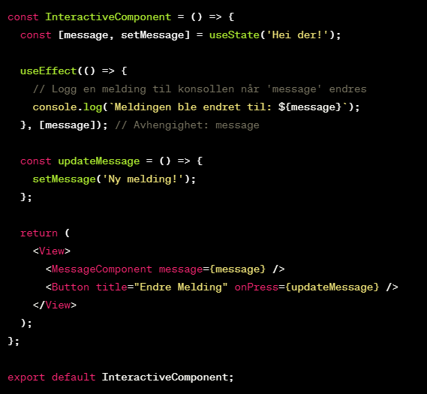
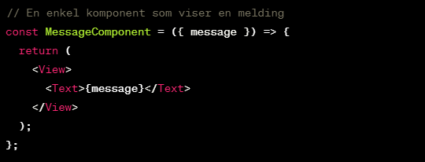
React native – Komponenter, state, props

Slide 22
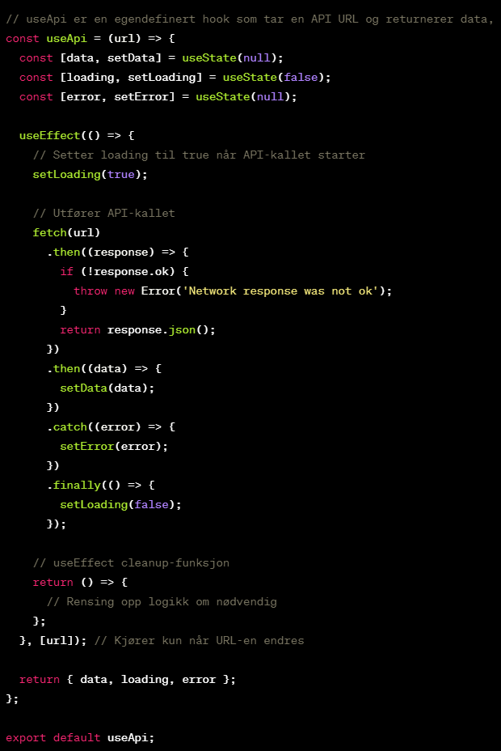
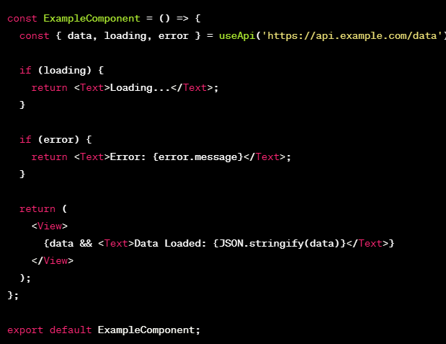
React native – Hooks Eksterne kall

Slide 23
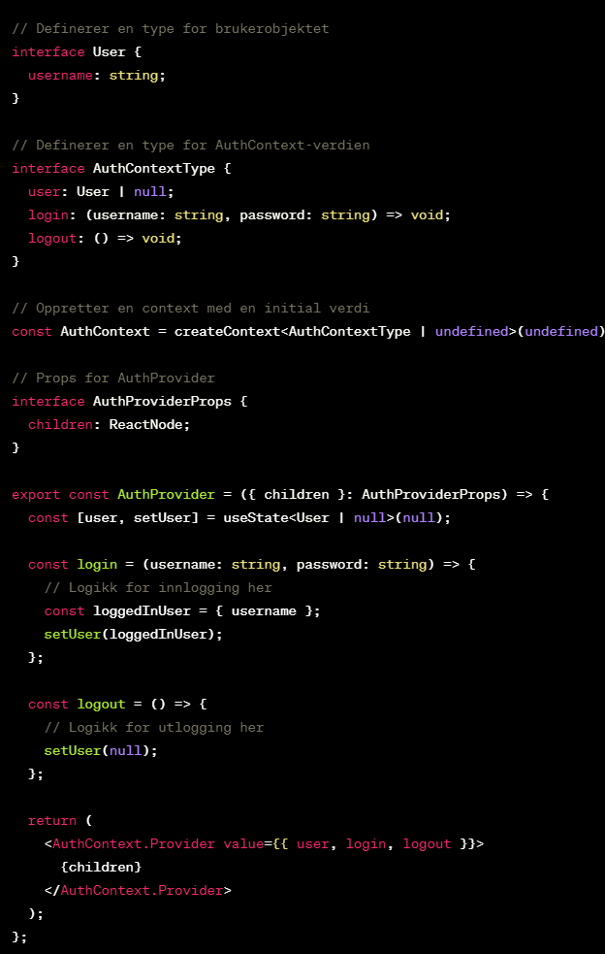
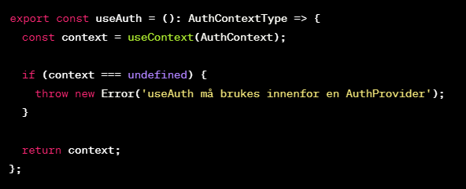
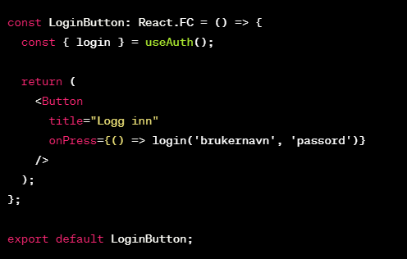
React native context

Slide 24
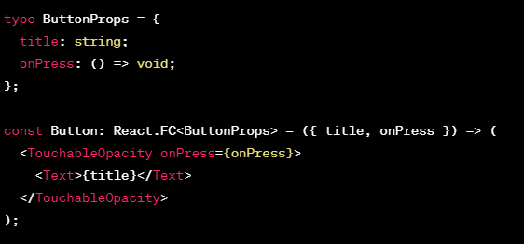
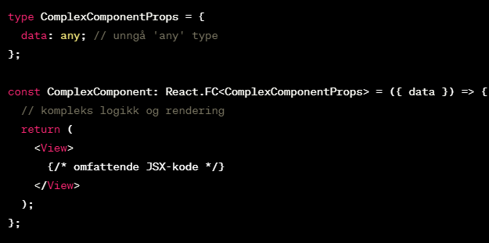
React native Dos and don’ts
Do
Hold komponenter korte og konsise. Less is better!
Don’t

Slide 25
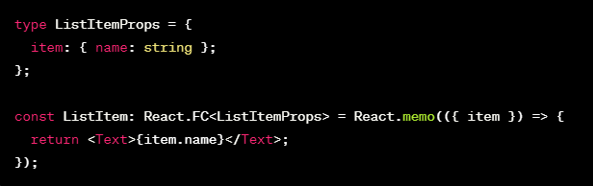
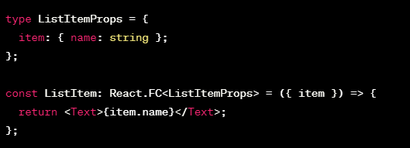
React native Dos and don’ts
Do
Don’t

Slide 26
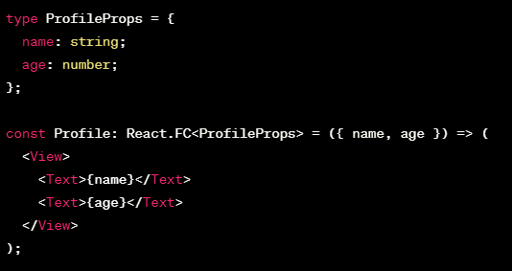
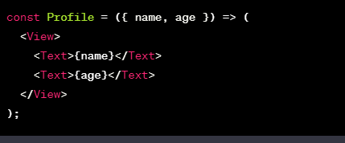
React native Dos and don’ts
Do
Lag alltid props med logisk navn i samme fil
som komponenten som skal bruke de.
Don’t

Slide 27
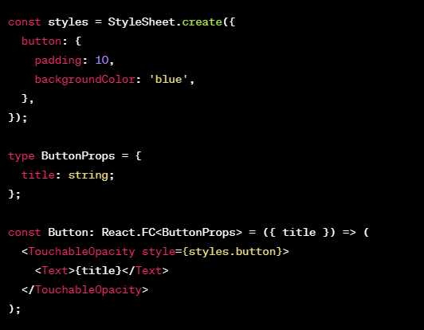
React native Dos and don’ts
Do
TAILWIND!
Don’t

Slide 28
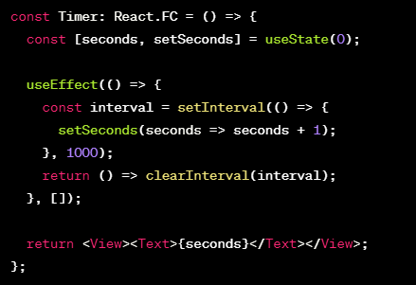
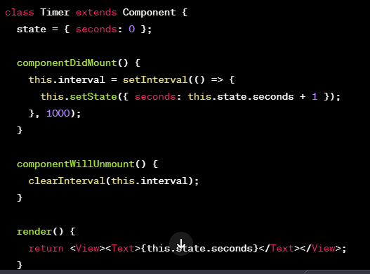
React native Dos and don’ts
Do
Don’t

Slide 29
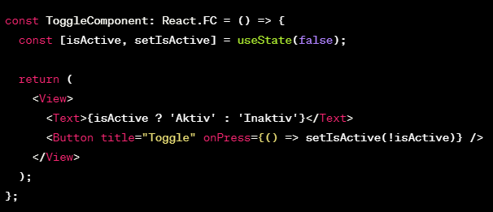
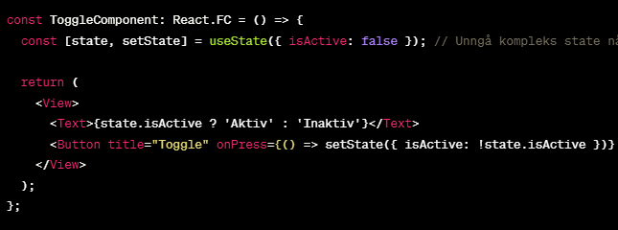
React native Dos and don’ts
Do
Don’t

Slide 30

Tailwind css
Skriv mindre CSS, bruk hjelpeklasser i stedet
Konfigureres relativt enkelt til prosjektet (ref. vi fikk det til)
Out of the box, men også veldig customizable
Effektiviserer utvikling
Spiller godt sammen med eksisterende komponenter i React Native
Optimaliseres i bakgrunn til CSS-regler
Uendelig med ressurser, og en helt enormt bra dokumentasjon på nett
Aldri bruk StyleSheet igjen :P

Slide 31

Tailwind css
Skybasert plattform utviklet av Google
Firestore, Realtime database, Authentication, Cloud Storage (bilder etc.)
Svært enkelt å forstå
God ytelse
Støttes av alle plattformer
God sikkerhet
Gratis (i hvert fall for hobbyprosjekter)
Litt krig å få satt opp perfekt for React Native (spesielt Expo)

Slide 32


EKsamen!?

Slide 33


spørsmål!?
Takk for meg <3

